Slide 1
计算机组成原理
方淼
计算机与通信工程学院

Slide 2
第１章 计算机系统概论
1.1 计算机系统概述
1.2 计算机的基本组成与工作原理
1.3 计算机硬件的主要技术指标
1.4 知识结构

Slide 3
1.1 计算机系统概述
计算及系统的分类
后PC时代的特点
计算机系统结构的8个伟大思想
计算机系统概念
计算机系统的层次结构
计算机系统的组成和体系结构

Slide 4
1.1.1计算系统的分类
个人计算机（PC）
用于个人使用的计算机，通常包含图形显示器、键盘和鼠标等。
服务器（Server）
用于为多用户运行大型程序的计算机，通常由多个用户并行使用，并且一般通过网络访问。
超级计算机（super computer）
具有最高性能和成本的一类计算机，一般配置为服务器。
嵌入式系统（embedded computer)
嵌入到其他设备中的计算机，一般运行预定义的一个或者一组应用程序。

Slide 5
1.1.2后PC时代的特点
个人移动设备代替了PC
Personal mobile device
连接到网络上的小型无线设备
由电池供电
通过下载app的方式安装软件
智能手机和平板电脑
云计算代替了传统的服务器
依赖称为仓储规模计算机的巨型数据中心
在网络上提供服务的大型服务器集群，一些运营商根据应用需求出租不同数量的服务器。
软件即服务SAAS
在网络上以服务的方式提供软件和数据。其运行方式通常不是在本地设备上运行所有的二进制代码，而是通过诸如运行在本地客户端的浏览器等小程序登录到远程服务器上执行。

Slide 6
1.1.2后PC时代的特点
计算性能需求发生变化
计算机和内存设计技术有了长足进步，除了嵌入式系统，大多数用户对少占内存的需求降低
现代计算机的特征是处理器的并行性和存储器的层次性
程序员需要考虑运行在PMD或云上的程序的能效，要求对代码之下的细节更多的理解，增加对计算机组成原理的认知。

Slide 7
1.1.3计算机系统结构8个伟大思想
面向摩尔定律的设计
使用抽象简化设计
加速大概率事件
通过并行提高性能
通过流水线提高性能
通过预测提高性能
存储器层次
通过冗余提高可靠性

Slide 8
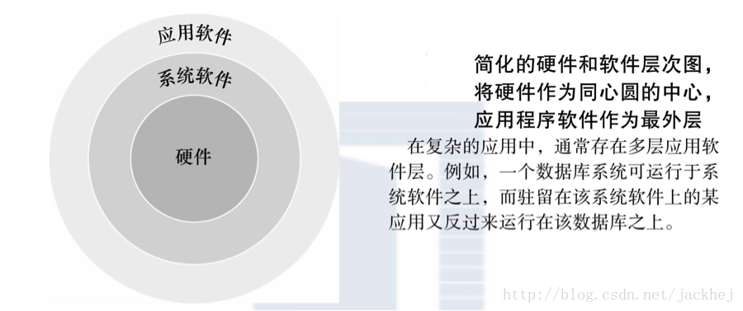
1.1.4计算机系统的概念

Slide 9
1.1.4计算机系统的概念
运算器
控制器
CPU
RAM
ROM
主机
主存 (内存)
输入/输出接口
总线 (AB、DB、CB)
硬件
输入设备(键盘、扫描仪、语音识别仪)
输出设备(显示器、打印机、绘图仪)
辅助存储器(磁带、磁盘、光盘)
计算机系统
外部设备
外围设备
辅助设备
电源电路
时钟电路
系统软件(操作系统，编辑、编译程序，
故障诊断,监控程序…)
应用软件(科学计算，工业控制，数据处理，… )
程序设计语言(机器语言、汇编语言、高级语言)
软件

Slide 10
1.1.4计算机系统的概念
系统软件：提供常用服务的软件，包括操作系统、编译程序、加载程序、汇编程序等等。
操作系统：为了使程序更好地在计算机上运行而管理计算机资源的监控程序
处理基本的输入输出
为多个应用程序提供共享计算资源的服务
分配内存和外存
编译程序
将高级语言翻译为计算机所能识别的机器语言的程序

Slide 11
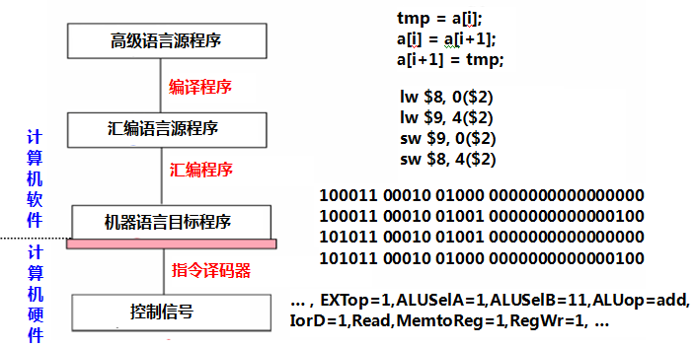
1.1.4计算机系统的全局视角
高级语言到硬件语言再到硬件执行

Slide 12
一个典型程序的转换处理过程
经典的“ hello.c ”C-源程序
hello.c的ASCII文本表示
#include <stdio.h>
int main()
{
printf("hello, world\n");
}
# i n c l u d e <sp> < s t d i o .
35 105 110 99 108 117 100 101 32 60 115 116 100 105 111 46
h > \n \n i n t <sp> m a i n ( ) \n {
104 62 10 10 105 110 116 32 109 97 105 110 40 41 10 123
\n <sp> <sp> <sp> <sp> p r i n t f ( " h e l
10 32 32 32 32 112 114 105 110 116 102 40 34 104 101 108
l o , <sp> w o r l d \ n " ) ; \n }
108 111 44 32 119 111 114 108 100 92 110 34 41 59 10 125
功能：输出“hello,world”
计算机不能直接执行hello.c！
以下是GCC+Linux平台中的处理过程
printf.o
hello.c
预处理
(cpp)
hello.i
编译
(cc1)
hello.s
汇编
(as)
hello.o
链接
(ld)
hello
源程序
(文本)
源程序
(文本)
汇编语言程序
(文本)
可重定位目标程序
(二进制)
可执行目标程序
(二进制)

Slide 13
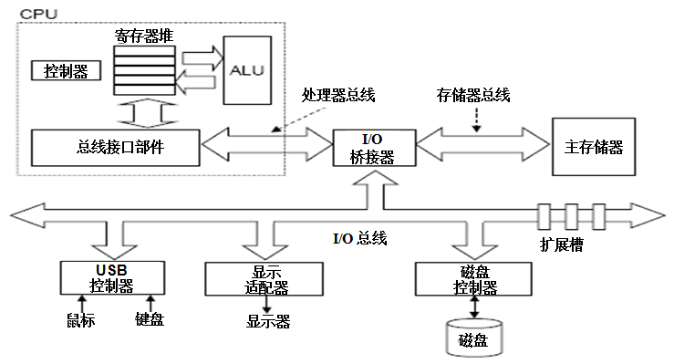
Hello程序的数据流动过程
Red：shell命令行处理
Blue：可执行文件加载
Cyan：hello程序执行过程
$ ./hello
hello, world
$
“./hello”
“hello,world/n”
“./hello”
“hello,world/n”
hello可执行文件
数据经常在各存储部件间传送。故现代计算机大多采用“缓存”技术！
所有过程都是在CPU执行指令所产生的控制信号的作用下进行的。
Notes:
Hello程序被启动后，计算机的动作过程如下：
Shell程序读取字符串“./hello”中各字符到寄存器，然后存放到主存；
“Enter”键输入后，操作系统内核（载入程序）根据主存中的字符串“hello”到磁盘上找到特定的hello目标文件，将其包含的指令代码和数据（“hello, world\n”）从磁盘读到主存，并将控制权转交给hello程序，即将hello程序的第一条指令的地址送到PC中；处理器从hello主程序的指令代码开始执行；Hello程序将“hello, world\n”串中的字节从主存读到寄存器，再从寄存器输出到显示器上。

Slide 14
1.1.5计算机系统的层次结构
高级语言
虚拟机器 M₃
汇编语言
虚拟机器 M₂
操作系统
虚拟机器
机器语言
实际机器 M₁
微指令系统
微程序机器 M₀

Slide 15
1.1.5计算机系统的层次结构
用编译程序翻译成汇编语言程序
虚拟机器 M₄
用汇编程序翻译成机器语言程序
软
件
虚拟机器 M₃
虚拟机器 M₂
用机器语言解释操作系统
硬
件
实际机器 M₁
用微指令解释机器指令
微程序机器 M₀
由硬件直接执行微指令

Slide 16
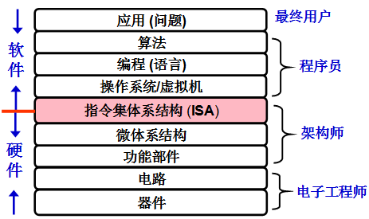
计算机系统抽象层的转换
程序执行结果
不仅取决于
算法、程序编写
而且取决于
语言处理系统
操作系统
ISA
微体系结构
功能转换：上层是下层的抽象，下层是上层的实现
底层为上层提供支撑环境！
不同计算机课程处于不同层次
必须将各层次关联起来解决问题
最高层抽象就是点点鼠标、拖拖图标、敲敲键盘，但这背后有多少层转化啊！

Slide 17
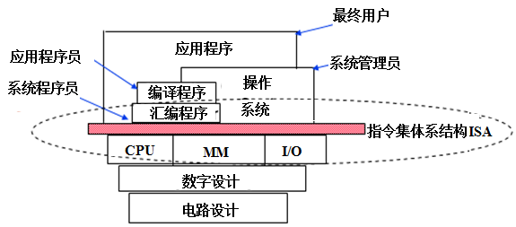
计算机系统的不同用户
最终用户工作在由应用程序提供的最上面的抽象层
系统管理员工作在由操作系统提供的抽象层
应用程序员工作在由语言处理系统（主要有编译器和汇编器）的抽象层
语言处理系统建立在操作系统之上
系统程序员（实现系统软件）工作在ISA层次，必须对ISA非常了解
编译器和汇编器的目标程序由机器级代码组成
操作系统通过指令直接对硬件进行编程控制
ISA处于软件和硬件的交界面（接口）
ISA是对硬件的抽象
所有软件功能都建立在ISA之上
ISA是最重要的层次！
那么，什么是ISA呢？

Slide 18
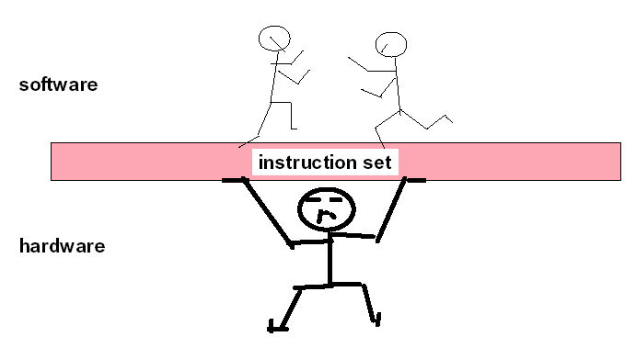
Hardware/Software Interface（界面）
软件
硬件
软件和硬件的界面： ISA（Instruction Set Architecture ）
指令集体系结构
机器语言由指令代码构成，能被硬件直接执行。

Slide 19
指令集体系结构（ISA）
ISA指Instruction Set Architecture，即指令集体系结构
ISA是一种规约（Specification），它规定了如何使用硬件
可执行的指令的集合，包括指令格式、操作种类以及每种操作对应的操作数的相应规定；
指令可以接受的操作数的类型；
操作数所能存放的寄存器组的结构，包括每个寄存器的名称、编号、长度和用途；
操作数所能存放的存储空间的大小和编址方式；
操作数在存储空间存放时按照大端还是小端方式存放；
指令获取操作数的方式，即寻址方式；
指令执行过程的控制方式，包括程序计数器、条件码定义等。
ISA在计算机系统中是必不可少的一个抽象层，Why？
没有它，软件无法使用计算机硬件！
没有它，一台计算机不能称为“通用计算机”
微体系结构
ISA和计算机组成（Organization，即MicroArchitecture）是何关系？

Slide 20
ISA和计算机组成（微结构）之间的关系
CPU
地址
存储器
控制器
PC
MAR
0
GPRs
1
输入
设备
标
志
寄
存
器
0
控制
2
ALU
1
3
2
4
输出
设备
3
5
数据
6
IR
MDR
7
ISA是计算机组成的抽象
不同ISA规定的指令集不同，如，IA-32、MIPS、ARM等
计算机组成必须能够实现ISA规定的功能，如提供GPR、标志、运算电路等
同一种ISA可以有不同的计算机组成，如乘法指令可用ALU或乘法器实现

Slide 21
三、计算机体系结构和计算机组成
1．计算机系统结构的定义
计算机体系结构就是程序员所看到的计算机的基本属性，即概念性结构与功能特性。
（指令系统、数据类型、寻址技术、I/O机理）
例如：有无乘法指令
2．计算机组成的定义
计算机组成是指实现体系结构功能特性的操作部件及其内在联系，包括机器内部的数据流和控制流的组成以及逻辑设计等。
例如：如何实现乘法指令
3．计算机实现的定义
计算机实现是指计算机组成的物理实现。它着眼于器件技术与组装技术

Slide 22
三、计算机体系结构和计算机组成
4．计算机系统结构、组成、实现三者的关系
计算机系统结构、计算机组成和计算机实现是三个不同的概念。
计算机系统结构是指计算机系统的软件与硬件之间的接口
计算机组成是指计算机系统结构的逻辑实现
计算机实现是指计算机组成的物理实现。
三者包含的内容不同，但却有着紧密的联系。

Slide 23
补充：计算机系统设计
应用
设计
外特性
设计
应用程序
操作系统
编译
指令系统
组成
逻辑
设计
器件，封装、机箱、电源、冷却设计
实现

Slide 24
补充：计算机系统设计（续）
设计级
基本部件
信息单元
目标部件
依据和描述方法
CPU，IOP，MEM，I/O设备等
字块，数据块
处理器级
复杂系统
用途
寄存器级（硬件组成级）
寄存器，组合与时序逻辑电路
CPU，IOP，MEM，接口电路，专用功能部件等
字
指令系统
寄存器，组合与时序逻辑电路
真值表，状态表，布尔代数，卡诺图等
门级(硬件实现级)
逻辑门，触发器
位
计算机组成的任务：是在计算机系统结构确定分配给硬件子系统的功能及其概念结构之后，研究各部分内部构造和相互联系，以实现机器指令级（处理器级）的各种功能和特性，包括各功能部件的配置，相互连接和相互作用

Slide 25
补充：计算机系统设计（续）
计算机系统的逐级生成过程：
拟定指令系统（它是CPU硬、软界面所在）
创建硬件系统（称为硬核。能实现指令功能）
配置操作系统（它是系统软件的核心和基础）
配置语言处理程序及软件资源（将它们置于操作系统的管理调度之下）
输入用户程序

Slide 26
1.2计算机的基本组成和工作原理
冯· 诺依曼机的特点
计算机的硬件框图
计算机的工作过程

Slide 27
1.2 .1冯·诺依曼计算机的特点
1. 计算机由五大部件组成
2. 指令和数据以同等地位存于存储器，可按地址寻访
3. 指令和数据用二进制表示
4. 指令由操作码和地址码组成
5. 存储程序
6. 以运算器为中心

Slide 28
1.2.2冯·诺依曼计算机硬件框图
存放数据
和程序
算术运算
逻辑运算
将结果转换成
人们熟悉的形式
将信息转换成机
器能识别的形式
存储器
输入设备
运算器
输出设备
控制器
指挥程序
运行

Slide 29
1.2.2冯·诺依曼计算机硬件框图
存储器
输入设备
运算器
输出设备
控制器

Slide 30
1.2.2计算机硬件框图
1. 以存储器为中心的计算机硬件框图
控制器
数据
计算
输入设备
存储器
输出设备
程序
结果
运算器

Slide 31
2.现代计算机硬件框图
运算器
ALU
CPU
控制器
CU
主机
主存
辅存
存储器
硬件
输入设备
I/O设备
输出设备
主机
CPU
主
存
ALU
I/O
设备
CU

Slide 32
三、计算机的工作步骤
1.上机前的准备
建立数学模型
确定计算方法
x³
x⁵
x⁷
x⁹
…
sin
x
=
x
−
+
−
+
−
3
!
5
!
7
!
9
!
1
x
…
(
y_{n}
)
(
n
=
0, 1, 2,
x
=
+
)
√
2
y_{n}
编制解题程序
程序 —— 运算的 全部步骤
指令 —— 每 一个步骤

Slide 33
编程举例
计算 ax² + bx + c
= (ax + b)x + c
取x 至运算器中
取x 至运算器中
乘以x 在运算器中
乘以a 在运算器中
乘以a 在运算器中
加b 在运算器中
存ax² 在存储器中
乘以x 在运算器中
取b 至运算器中
加c 在运算器中
乘以x 在运算器中
加ax² 在运算器中
加c 在运算器中

Slide 34
指令格式举例
操作码
地址码
取数 α
[α] ACC
000001 0000001000
存数 β
[ACC] β
加 γ
[ACC]+[γ] ACC
乘 δ
[ACC]×[δ] ACC
打印 σ
[ σ ] 打印机
停机

Slide 35
计算 ax² + bx + c 程序清单
指令和数据存于主存单元的地址 | 指令 |  | 注释
 | 操作码 | 地址码
0 | 000001 | 0000001000 | 取数x至ACC
1 | 000100 | 0000001001 | 乘a得ax ,存于ACC中
2 | 000011 | 0000001010 | 加b得ax+b ,存于ACC中
3 | 000100 | 0000001000 | 乘x得（ax+b)x,存于ACC中
4 | 000011 | 0000001011 | 加c得ax² + bx + c ,存于ACC
5 | 000010 | 0000001100 | 将ax² + bx +c ,存于主存单元
6 | 000101 | 0000001100 | 打印
7 | 000110 |  | 停机
8 | x |  | 原始数据x
9 | a |  | 原始数据a
10 | b |  | 原始数据b
11 | c |  | 原始数据c
12 |  |  | 存放结果

Slide 36
2.计算机的解题过程
(1)存储器的基本组成
存储体
– 存储单元
– 存储元件
（0/1）
大楼
– 房间
– 床位
（无人/ 有人）
存储体
存储单元 存放一串二进制代码
存储字 存储单元中二进制代码的组合
MAR
MDR
存储字长 存储单元中二进制代码的位数
主存储器
按地址寻访
每个存储单元赋予一个地址号

Slide 37
(1)存储器的基本组成
MAR
存储器地址寄存器
反映存储单元的个数
存储体
MDR
存储器数据寄存器
反映存储字长
MAR
MDR
设 MAR = 4 位
MDR = 8 位
主存储器
存储单元个数 16
存储字长 8

Slide 38
(2)运算器的基本组成及操作过程
 | ACC | MQ | X
ACC
MQ
被加数
加法
加数
和
被减数
ALU
减法
减数
差
乘数
乘法
乘积高位
被乘数
乘积低位
X
被除数
除法
商
除数
运算器
余数

Slide 39
① 加法操作过程
指令
加
M
ACC
MQ
ACC
ACC
初态
ACC 被加数
ALU
ALU
[M] X
[ACC]+[X]
ACC
X
X
运算器

Slide 40
② 减法操作过程
指令
减
M
ACC
MQ
ACC
ACC
初态
ACC 被减数
ALU
ALU
[M] X
[ACC]-[X]
ACC
X
X
运算器

Slide 41
③ 乘法操作过程
指令
乘
M
0
ACC
ACC
MQ
ACC
MQ
MQ
初态
ACC 被乘数
ALU
ALU
[M]
MQ
[ACC]
X
X
X
0
ACC
运算器
[X]×[MQ]
ACC∥MQ

Slide 42
④ 除法操作过程
指令
除
M
ACC
MQ
ACC
MQ
ACC
初态
ACC 被除数
ALU
ALU
[M] X
[ACC]÷[X]
MQ
X
X
余数在ACC中
运算器

Slide 43
(3)控制器的基本组成
完成
一条
指令
取指令
PC
取指
访存
CU
分析指令
IR
执行指令
CU
执行
访存
IR
PC
PC 存放当前欲执行指令的地址，
具有计数功能（PC）+ 1 PC
IR 存放当前欲执行的指令

Slide 44
(4)主机完成一条指令的过程
以取数指令为例
CPU
5
存储体
…
ACC
MQ
6
CU
2
7
3
8
I/O
设
备
IR
ALU
控制
1
单元
PC
MAR
MDR
X
4
运算器
控制器
主存储器
9

Slide 45
(4)主机完成一条指令的过程
以存数指令为例
CPU
5
存储体
…
ACC
MQ
6
CU
2
7
3
9
I/O
设
备
IR
ALU
控制
1
单元
PC
MAR
MDR
X
4
运算器
控制器
主存储器
8

Slide 46
(5) ax² + bx + c 程序的运行过程
将程序通过输入设备送至计算机
程序首地址
PC
启动程序运行
取指令
PC
MAR
M
MDR
IR
,(PC )+ 1 PC
分析指令
OP(IR)
CU
执行指令
Ad(IR)
MAR
M
MDR
ACC
…
打印结果
停机

Slide 47
1.3 计算机硬件的主要技术指标
1.机器字长：CPU 一次能处理数据的位数
与 CPU 中的 寄存器位数 有关
2.运算速度
主频：
即CPU的时钟频率，计算机的操作在时钟信号的控制下分步执行，每个时钟信号周期完成一步操作，时钟频率的高低在很大程度上反映了CPU速度的快慢。 主频和实际的运算速度存在一定的关系，但并不是一个简单的线性关系。 主频表示在CPU内数字脉冲信号震荡的速度，CPU的运算速度还要看CPU的流水线、总线等各方面的性能指标。
吉普森法：Τ_{M}=Σf_{i}*t_{i}
Τ_{M}机器运行速度，f_{i}第i种指令占全部操作的百分数，t_{i}第i种指令的执行时间

Slide 48
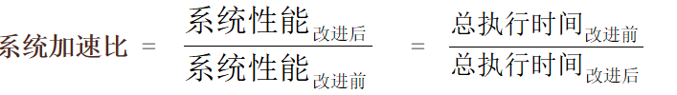
1.3 计算机硬件的主要技术指标
2.速度
MIPS：Million Instruction Per Second,每秒百万条指令
CPI: Cycle Per Instruction，执行一条指令所需的时钟周期数
IPC：Instruction Per Cycle，每个时钟周期平均执行的指令数。
FLOPS: Floating Point Operation Per Second，每秒执行浮点运算次数
MFLOPS, GFLOPS,TFLOPS
加速比：

Slide 49
1.3 计算机硬件的主要技术指标
存储容量：存放二进制信息的总位数
主存容量：
存储单元个数 × 存储字长
如 MAR MDR 容量
10 8 1 K × 8位
16 32 64 K × 32位
字节数
如：2¹³ = 1 KB
2²¹ = 256 KB
辅存容量：
字节数
如：80 GB

Slide 50
1.4 本书知识结构
计算机
第１篇 概论

Slide 51
1.4 本书结构
计算机
第２篇
计算机系统的硬件结构
存储器
I/O
系统总线
CPU

Slide 52
1.4 本书结构
计算机
第３篇 CPU
存储器
I/O
系统总线
CPU
中央处理器
ALU
CU
CPU
内部互连
寄存器

Slide 53
1.4 本书结构
计算机
第４篇 CU
存储器
I/O
系统总线
CPU
中央处理器
控制单元
ALU
CU
排队
逻辑
寄存器
CPU
内部互连
和解码器
控制
存储器
寄存器

Slide 54
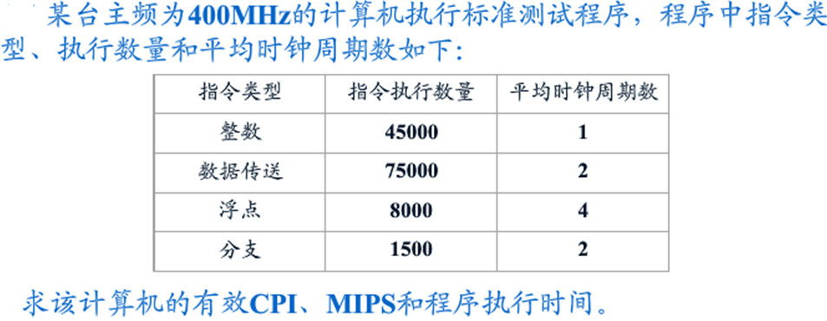
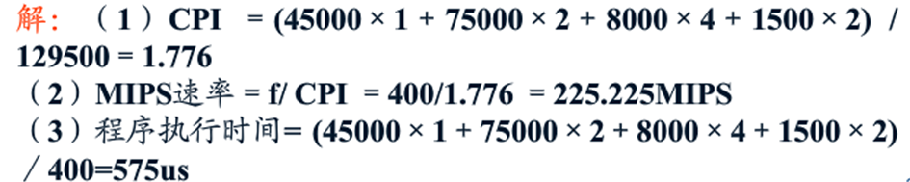
例题解析
例2.

Slide 55
例题解析
假定基准程序 A 在某计算机上的运行时间为 100 秒,其中 90 秒为 CPU 时间,其余为 I/O 时间。若 CPU 速度提高 50%，I/O 速度不变，则运行基准程序 A 所耗费的时间是( )（2012考研） A. 55 秒 B. 60 秒 C. 65 秒 D. 70 秒
答案：D 令原始主频为f，则原始时钟周期T＝1/f。CPU速度提高50%，则f’=1.5f，故T’=1/(1.5f)=2/(3f) CPU执行时间t＝CPU时钟周期数C×CPU时钟周期T, CPU运行的时钟周期数C不变，则t与T成正比。故t’=(2/3)t=90×(2/3)=60(s) 基准程序A所耗费的时间＝60+10＝70(s)

Slide 56
例题解析
(2015考研)
计算机硬件能够直接执行的是（） Ⅰ．机器语言程序 Ⅱ．汇编语言程序 Ⅲ．硬件描述语言程序
A．仅Ⅰ B．仅Ⅰ Ⅱ C．仅Ⅰ Ⅲ D．ⅠⅡ Ⅲ
答案： A

Slide 57
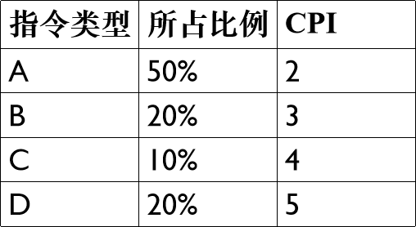
例题解析
某计算机主频为 1.2GHz，其指令分为 4 类，它们在基准程序中所占比例及 CPI 如下表所示。该机的 MIPS 数是（）（2013考研） A. 100 B. 200 C. 400 D. 600
答案：C

